Slide 1
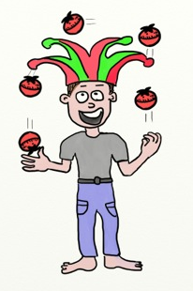
SPIELE MIT DER ZEIT
Innerhalb eines Zeitfensters von 25 min zu arbeiten, ist eine Möglichkeit neben vielen weiteren, die auch gut funktionieren können.
Um herauszufinden, welches für Dich am besten passt, kannst Du unterschiedliche Zeitfenster ausprobieren.
Wenn Du damit experimentierst, ist es wichtig, Klarheit beizubehalten. Du kannst Dich sonst schnell in Beliebigkeit verlieren.
Vor Beginn Deiner „Tomate“¹ legst Du fest, wie lange sie sein soll. Die Länge über mehrere Tomaten konstant zu halten, hilft Dir ein Gefühl dafür zu entwickeln.
Beispiele für Tomaten wären:
5 min Tomate
15 min Tomate
20 min Tomate
45 min Tomate
¹ www.pomodorotechnique.com

Slide 2
Trainiere in 2 Wochen 3 Phasen, in denen Du Deine Zeitfenster änderst.
Jede Phase sollte über 2 - 4 Tage gehen, an denen Du Tomaten machst. Innerhalb dieser Zeit änderst Du die Länger der Zeitscheiben nicht.
Mache in einer Phase mindestens 3 Tomaten mit gleicher Länge, also insgesamt 9 Tomaten.
Dokumentiere jede Tomate und notiere auch Antworten auf folgende Wahrnehmungsfragen:
Was tut mir gut?
Halte ich meine Zeitfenster exakt ein?
Reißt meine Konzentration während der Tomate ab?
Bräuchte ich längere oder kürzere Tomaten? Warum?

